Slide 1
Khởi động

Slide 3
Thứ ba ngày 10 tháng 12 năm 2024
Tiếng Việt
Bài 26: Đọc: Em mang về yêu thương.
Tiết 1 + 2

Slide 4
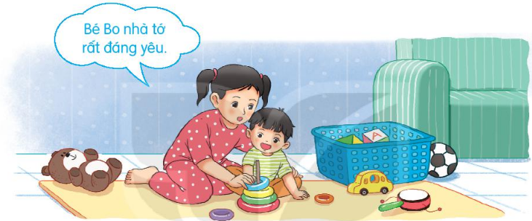
1. Nói về một em bé mà em biết
Mọi người trong bức tranh đang làm gì?
Em thấy gì trong bức tranh?

Slide 5
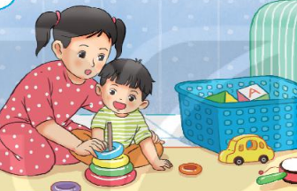
Thứ ba ngày 10 tháng 12 năm 2024
Tiếng Việt
Bài 26: Đọc: Em mang về yêu thương.
Mẹ, mẹ ơi em bé
Từ đâu đến nhà ta
Nụ cười như tia nắng
Bàn tay như nụ hoa
Bước chân đi lẫm chẫm
Tiếng cười vang sân nhà?
Hay bé từ sao xuống
Hay từ biển bước lên
Hay bé trong quả nhãn
Ông trồng cạnh hàng hiên?
Hay bé theo cơn gió
Nằm cuộn tròn trong mây
Rồi biến thành giọt nước
Rơi xuống nhà mình đây?
Mỗi sáng em thức giấc
Là như thể mây, hoa
Cùng nắng vàng biển rộng
Mang yêu thương vào nhà
(Minh Đăng)
Đọc mẫu
Notes:
Thiết kế bởi: Hương Thảo - tranthao121006@gmail.com

Slide 6
GIẢI NGHĨA TỪ
Lẫm chẫm
Dáng đi chưa vững của em bé
Notes:
Bài giảng được thiết kế bởi: Phạm Duyên

Slide 7
Em mang về yêu thương
Mẹ, mẹ ơi em bé
Từ đâu đến nhà ta
Nụ cười như tia nắng
Bàn tay như nụ hoa
Bước chân đi lẫm chẫm
Tiếng cười vang sân nhà?
Hay bé từ sao xuống
Hay từ biển bước lên
Hay bé trong quả nhãn
Ông trồng cạnh hàng hiên?
Hay bé theo cơn gió
Nằm cuộn tròn trong mây
Rồi biến thành giọt nước
Rơi xuống nhà mình đây?
Mỗi sáng em thức giấc
Là như thể mây, hoa
Cùng nắng vàng biển rộng
Mang yêu thương vào nhà.
(Minh Đăng)
Đọc nối tiếp câu

Slide 8
Em mang về yêu thương
Mẹ, mẹ ơi em bé
Từ đâu đến nhà ta
Nụ cười như tia nắng
Bàn tay như nụ hoa
Bước chân đi lẫm chẫm
Tiếng cười vang sân nhà?
Hay bé từ sao xuống
Hay từ biển bước lên
Hay bé trong quả nhãn
Ông trồng cạnh hàng hiên?
Hay bé theo cơn gió
Nằm cuộn tròn trong mây
Rồi biến thành giọt nước
Rơi xuống nhà mình đây?
Mỗi sáng em thức giấc
Là như thể mây, hoa
Cùng nắng vàng biển rộng
Mang yêu thương vào nhà
(Minh Đăng)
Đọc nối tiếp khổ thơ
Notes:
Thiết kế bởi: Hương Thảo - tranthao121006@gmail.com

Slide 9
Thứ ba ngày 10 tháng 12 năm 2024
Tiếng Việt
Bài 26: Đọc: Em mang về yêu thương.
Mẹ, mẹ ơi em bé
Từ đâu đến nhà ta
Nụ cười như tia nắng
Bàn tay như nụ hoa
Bước chân đi lẫm chẫm
Tiếng cười vang sân nhà?
Hay bé từ sao xuống
Hay từ biển bước lên
Hay bé trong quả nhãn
Ông trồng cạnh hàng hiên?
Hay bé theo cơn gió
Nằm cuộn tròn trong mây
Rồi biến thành giọt nước
Rơi xuống nhà mình đây?
Mỗi sáng em thức giấc
Là như thể mây, hoa
Cùng nắng vàng biển rộng
Mang yêu thương vào nhà
(Minh Đăng)
Đọc toàn bài
Notes:
Thiết kế bởi: Hương Thảo - tranthao121006@gmail.com

Slide 10
Trả lời câu hỏi

Slide 11
Em mang về yêu thương
Mẹ, mẹ ơi em bé
Từ đâu đến nhà ta
Nụ cười như tia nắng
Bàn tay như nụ hoa
Bước chân đi lẫm chẫm
Tiếng cười vang sân nhà?
1. Bạn nhỏ hỏi mẹ điều gì?
Notes:
Thiết kế bởi: Hương Thảo - tranthao121006@gmail.com

Slide 12
Em mang về yêu thương
Mẹ, mẹ ơi em bé
Từ đâu đến nhà ta
Nụ cười như tia nắng
Bàn tay như nụ hoa
Bước chân đi lẫm chẫm
Tiếng cười vang sân nhà?
2. Trong khổ thơ đầu bạn nhỏ tả em mình như thế nào?

Slide 13
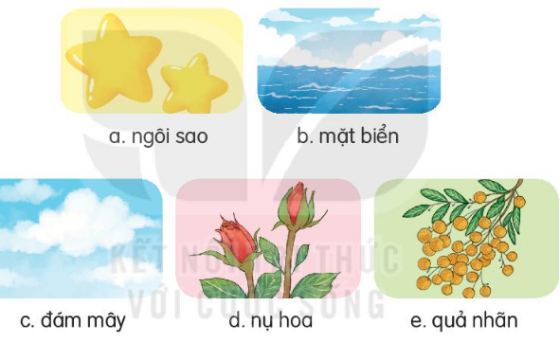
Em mang về yêu thương
Hay bé từ sao xuống
Hay từ biển bước lên
Hay bé trong quả nhãn
Ông trồng cạnh hàng hiên?
Hay bé theo cơn gió
Nằm cuộn tròn trong mây
Rồi biến thành giọt nước
Rơi xuống nhà mình đây
3. Trong khổ thơ thứ hai và thứ ba bạn nhỏ đoán em bé từ đâu đến?

Slide 14
Em mang về yêu thương
Mỗi sáng em thức giấc
Là như thể mây, hoa
Cùng nắng vàng biển rộng
Mang yêu thương vào nhà
(Minh Đăng)
4. Em bé đã mang đến những gì cho gia đình bạn nhỏ?

Slide 15
Hoạt động luyện tập

Slide 16
1. Tìm thêm các từ ngữ tả em bé.
bụ bẫm, mũm mĩm, xinh xắn, ngộ nghĩnh, đáng yêu, bầu bĩnh, ngây thơ, dễ thương, mập mạp, hồn nhiên…….
2. Đặt câu với từ ngữ em tìm được ở bài tập 1.
M. Bé Hà rất xinh xắn.
- Em trai em rất ngộ nghĩnh và đáng yêu.
- Em gái em rất dễ thương.

Slide 17
Thứ ba ngày 10 tháng 12 năm 2024
Tiếng Việt
Bài 26: Đọc: Em mang về yêu thương.
Bài thơ nói về tình cảm yêu thương của bạn nhỏ dành cho em bé.

Slide 18
GIỜ HỌC KẾT THÚC
Chúc các em học tốt, chăm ngoan!

Slide 19
Tiết 3

Slide 20
Thứ năm ngày 12 tháng 12 năm 2024
Tiếng Việt
Nghe - viết: Em mang về yêu thương.
Mẹ, mẹ ơi em bé
Từ đâu đến nhà ta
Nụ cười như tia nắng
Bàn tay như nụ hoa
Bước chân đi lẫm chẫm
Tiếng cười vang sân nhà?
Hay bé từ sao xuống
Hay từ biển bước lên
Hay bé trong quả nhãn
Ông trồng cạnh hàng hiên?

Slide 21
2. Chọn iên, yên hoặc uyên thay cho ô vuông:
Em bé hồn nh ngủ trong lòng mẹ.
Ngoài h , trời lặng gió.
Hàng cây đứng
Nắng x qua kẽ lá.
iên
iên
yên.
uyên

Slide 22
3. Chọn a hoặc b
a. Chọn tiếng thích hợp thay vào ô vuông
(dắt / rắt )
Mẹ em đến trường.
Tiếng sáo diều réo
dắt
rắt
(gieo/ reo )
Em bé ….. lên khi thấy mẹ về.
Chị Bống cẩn thận ….. hạt vào chậu đất nhỏ.
reo
gieo

Slide 23
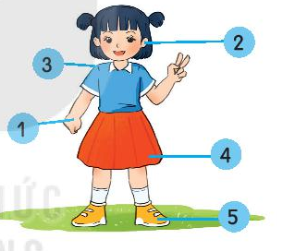
b. Nhìn tranh tìm từ ngữ chứa ai hoặc ay
tai
vai
tay
váy
giày

Slide 24
GIỜ HỌC KẾT THÚC
Chúc các em học tốt, chăm ngoan!

Slide 25
Thứ năm ngày 12 tháng 12 năm 2024
Tiếng Việt
Mở rộng vốn từ về gia đình, từ ngữ chỉ đặc điểm. Câu nêu đặc điểm.

Slide 26
Luyện tập

Slide 27
Thứ năm ngày 12 tháng 12 năm 2024
Tiếng Việt
Mở rộng vốn từ về gia đình, từ ngữ chỉ đặc điểm.Câu nêu đặc điểm.
1. Tìm từ phù hợp thay cho ô vuông?
a,Em trai của mẹ gọi là
b,Em trai của bố gọi là
c,Em gái của mẹ gọi là
d,Em gái của bố gọi là
cậu
chú
dì
cô

Slide 28
Thứ năm ngày 12 tháng 12 năm 2024
Tiếng Việt
Mở rộng vốn từ về gia đình, từ ngữ chỉ đặc điểm.Câu nêu đặc điểm.
2. Tìm những từ ngữ chỉ đặc điểm trong đoạn thơ dưới đây
Bà ơi hãy ngủ Hương bưởi hương cau
Có cháu ngồi bên Lẫn vào tay quạt
Căn nhà vắng vẻ Cho bà nằm mát
Khu vườn lặng im. Giữa vòng gió thơm.
(Quang Huy)

Slide 29
Thứ năm ngày 12 tháng 12 năm 2024
Tiếng Việt
Mở rộng vốn từ về gia đình, từ ngữ chỉ đặc điểm.Câu nêu đặc điểm.
2. Tìm những từ ngữ chỉ đặc điểm trong đoạn thơ dưới đây
Bà ơi hãy ngủ Hương bưởi hương cau
Có cháu ngồi bên Lẫn vào tay quạt
Căn nhà vắng vẻ Cho bà nằm mát
Khu vườn lặng im. Giữa vòng gió thơm.
(Quang Huy)
Từ ngữ chỉ đặc điểm trong đoạn thơ là: vắng vẻ, lặng im, mát, thơm.

Slide 30
3.Kết hợp từ ngữ ở cột A với từ ngữ ở cột B để tạo câu nêu đặc điểm. Chọn viết 2 câu vào vở.
Đôi mắt em bé
mượt mà.
Mái tóc của mẹ
trầm ấm.
Giọng nói của bố
đen láy.

Slide 31
Thứ năm ngày 12 tháng 12 năm 2024
Tiếng Việt
Mở rộng vốn từ về gia đình, từ ngữ chỉ đặc điểm.Câu nêu đặc điểm.
3.Kết hợp từ ngữ ở cột A với từ ngữ ở cột B để tạo câu nêu đặc điểm. Chọn viết 2 câu vào vở.
- Đôi mắt em bé đen láy.
- Mái tóc của mẹ mượt mà.
- Giọng nói của bố trầm ấm.

Slide 32
Bài 1: Chọn từ ngữ trong ngoặc thay cho ô vuông?
( mẹ, bố, họ nội, họ ngoại )
Dì Chi là em gái của
Chú Long là em trai của
Dì và cậu là những người thuộc
Cô, chú là những người thuộc
mẹ
bố
họ ngoại
họ nội

Slide 33
Bài 2: Chọn từ ngữ trong ngoặc thay cho ô vuông?
( mở to, đen láy, đỏ hồng)
Em Nụ môi , trông yêu lắm. Em đã lớn lên nhiều. Em ngủ ít hơn trước. Có lúc, mắt em , tròn và . Em cứ nhìn Hoa mãi. Hoa yêu em và rất thích đưa võng ru em ngủ.
đỏ hồng
mở to
đen láy

Slide 34
Bài 3: Kết hợp cột A với cột B để tạo câu chọn viết 2 câu vào vở
Em bé
chăm học
Chị của em
đã già
Ông ngoại của em
bụ bẫm

Slide 35
GIỜ HỌC KẾT THÚC
Chúc các em học tốt, chăm ngoan!

Slide 36
Thứ sáu ngày 13 tháng 12 năm 2024
Tiếng Việt
Viết đoạn văn kể một việc người thân đã làm cho em.

Slide 37
Luyện viết đoạn

Slide 38
1. Đọc đoạn văn sau và trả lời câu hỏi
Khi tôi còn bé tí tôi ở nhà với ông ngoại cả ngày để bố mẹ đi làm. Ông kể cho tôi nghe rất nhiều chuyện cổ tích. Ông dạy tôi vẽ rất nhiều con vật: voi, hổ, hươu, nai, sóc. Ông còn dạy tôi vẽ cả ông mặt trời, dòng sông, con thuyền. Mỗi khi ông có việc đi đâu, tôi rất nhớ ông và mong ông sớm trở về với tôi.
a. Trong đoạn văn bạn nhỏ kể về ai?
b. Người đó đã làm những gì cho bạn nhỏ?
c. Câu nào thể hiện rõ tình cảm của bạn nhỏ với người đó?

Slide 39
2. Viết 3-4 câu kể về một việc người thân đã làm cho em
Người thân mà em muốn kể là ai?
Người thân của em đã làm việc gì cho em?
Em có suy nghĩ gì về việc người thân đã làm?
Bà nội là người em yêu quý nhất. Ngày nhỏ em thường ở nhà với bà. Hằng ngày bà nấu cơm cho em ăn. Bà chải tóc cho em mỗi khi em ngủ dậy. Bà kể cho em rất nhiều câu chuyện bổ ích. Em rất yêu quý bà, em mong bà sống thật lâu.

Slide 40
Trong gia đình, mẹ là người yêu thương em nhất. Có lần em bị ốm, mẹ đã thức cả đêm để chăm sóc cho em. Mẹ cho em ăn cháo, uống thuốc. Mẹ còn ở bên cạnh ngủ cùng em. Sáng dậy, mẹ lại chuẩn bị đồ ăn sáng cho em. Em rất yêu mẹ và biết ơn mẹ rất nhiều.
Ông nội em năm nay đã 60 tuổi. Trong gia đình, ông dành tình thương cho em nhiều nhất. Ông vẫn thường đưa đón em đi học. Ông dạy em rất nhiều điều và luôn động viên em phải học tập thật tốt. Em rất yêu ông nội, em mong ông có thật nhiều sức khỏe và sống thật lâu cùng em.
Bà nội là người em yêu quý nhất. Ngày nhỏ em thường ở nhà với bà. Hằng ngày bà nấu cơm cho em ăn. Bà chải tóc cho em mỗi khi em ngủ dậy. Bà kể cho em rất nhiều câu chuyện bổ ích. Em rất yêu quý bà, em mong bà sống thật lâu.

Slide 41
CỦNG CỐ BÀI HỌC

